Slide 1
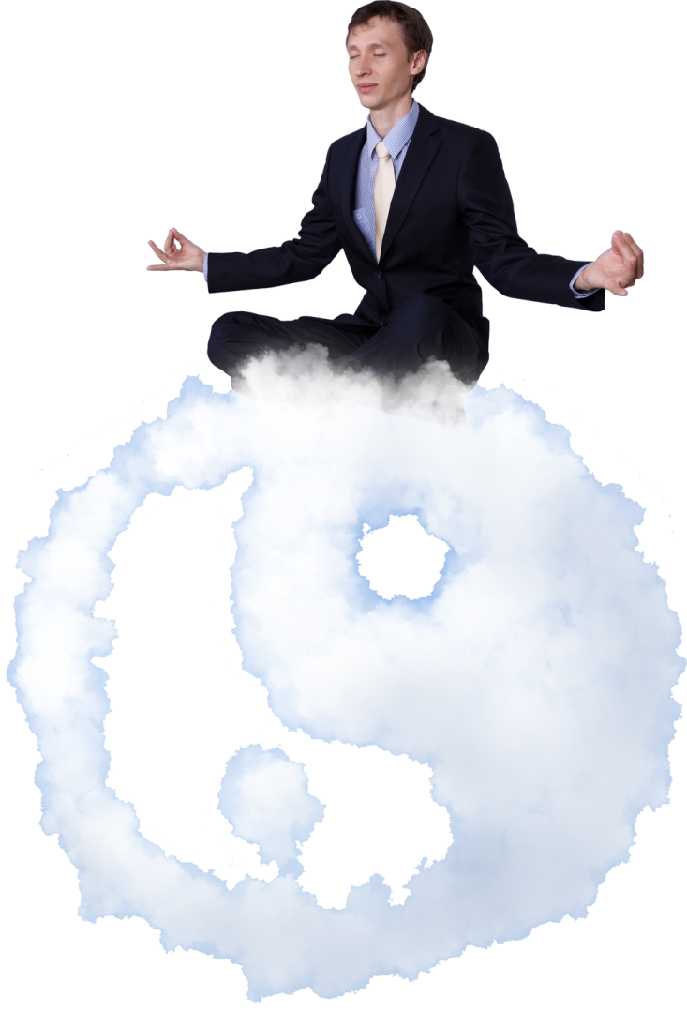
12
职场 剂润滑剂

Slide 2
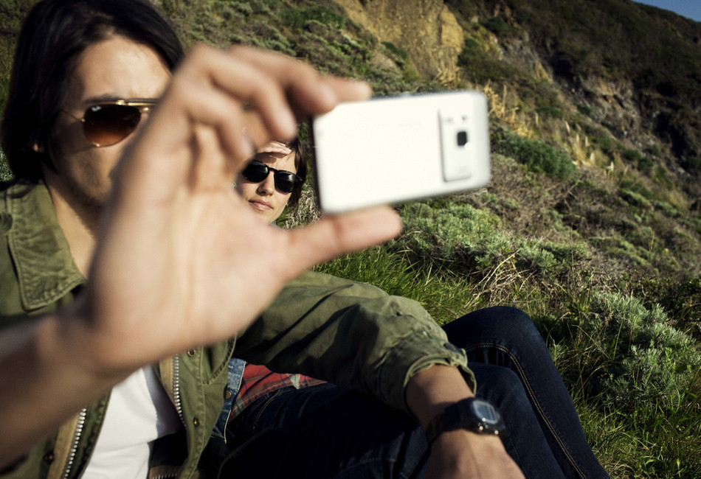
1
每天拍几张照片
心理学家建议，每天用相机拍下一些身边的人和事，如窗外的树木、路边的小花、邻居家的孩子和朋友的婚礼。
将这些随时可能被遗忘的片段记录起来，当你不定期整理照片时，你会觉得所有的细节都是美好回忆，没什么可抱怨的，于是人会很容易变得快乐起来。

Slide 3
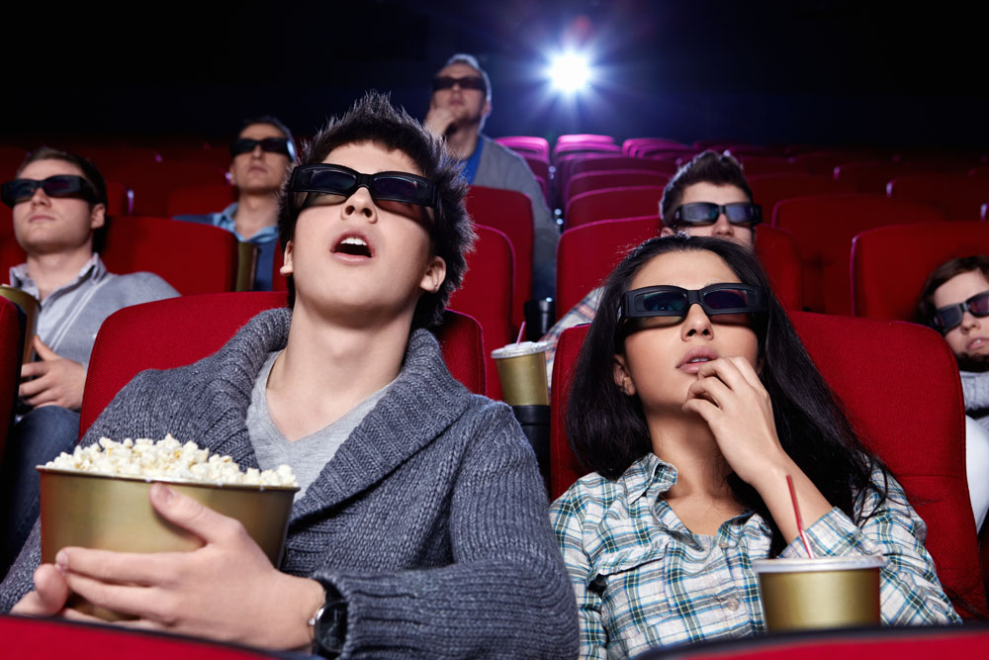
2
看悲伤的电影
看一部令人伤感的电影，如《当男人爱上女人》，情难自禁时，不妨尽情地放声哭出来，然后安慰自己说，还好这只是电影情节，并不是真实的生活，心情便会大有改变。
这是一种反向思考的方法，常运用在心理学中，协助人们换角度思考问题。

Slide 4
3
在清晨做白日梦
不少能干的主妇，会从星期六一大早起床开始，马不停蹄地做家务活。这样会让人在星期六晚上疲惫不堪，影响到星期日的睡眠。
不妨暂时抛开那些琐碎的家务活，在周末的清晨做一个美美的白日梦。工作那么辛苦，挥霍一下休息时间，无可厚非。

Slide 5
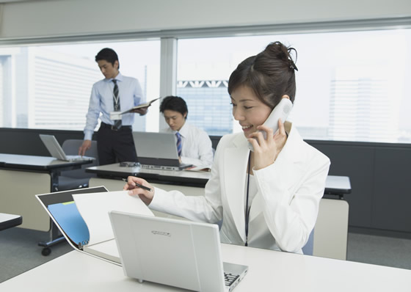
4
定期写邮件
和相识多年的朋友定期以邮件的形式保持联系。有写邮件习惯的人，只是在纸上随手涂鸦或草草地写上几句，便能反映出潜意识中的心理状态。
定期与朋友通邮件，聊聊最近的生活，不仅能协助你放下心里的事情，还能协助你拾起被淡漠的友情。

Slide 6
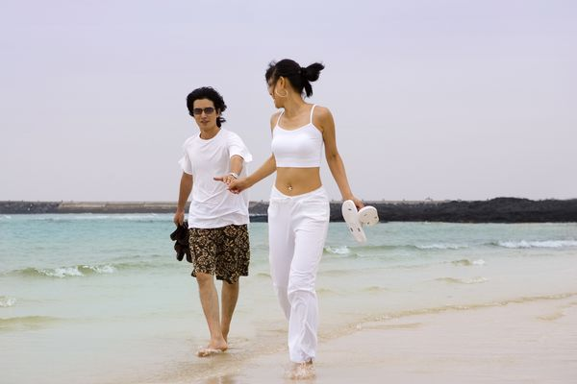
5
在水边散步
有研究指出，因为在婴儿时期便置身于羊水，因此人与生俱来就是亲水的。
在水边散步，能有效地协助人放松身心，即便烦恼再多，在有绿树有流水的环境中，你也能暂时抛开一切，为自己“偷”得顷刻悠闲。

Slide 7
6
偶尔吃一顿大餐
吃一顿大餐，不仅能享遭到美味可口的食物，还能遭到了特别礼遇。人在得到与别人不同的照顾时，心情会不知不觉地变好。
小时侯,当父母特意为你买了一只与其他孩子不一样的、漂亮的碗，你会高高兴兴地吃下比平时多的食物。

Slide 8
7
每星期做一次美甲
当看见自己又长又脏又难看的指甲时，没人会有好心情。
每星期做一次美甲，不仅能让你的指甲看起来愈加整洁、漂亮，还能让你有“一切尽在掌握”的满足感，人也由此变得豁然开朗。

Slide 9
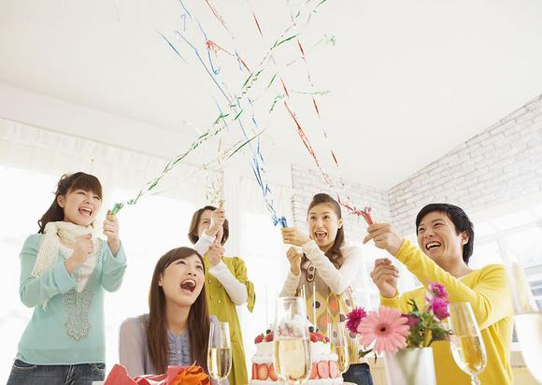
8
参加集体活动
虽然独处也是调节心情的方法之一，但是不要吝啬自己的休息时间，分出一部分给集体活动。
登山、郊游、野餐、聚会、歌友会……鼓励自己积极参加集体活动，你会在共同的玩乐中找到让自己坚强、平和的力量。

Slide 10
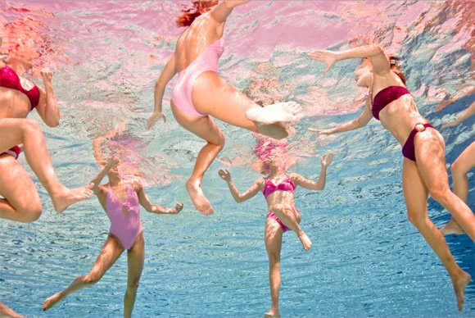
9
定期游泳
游泳是最消耗体力的运动之一，但这种让人精疲力竭的活动，能让人摆脱烦恼，身心舒展。
选择一个人去游泳也不错，被水包围其中，再糟糕的心情也能被软化。

Slide 11
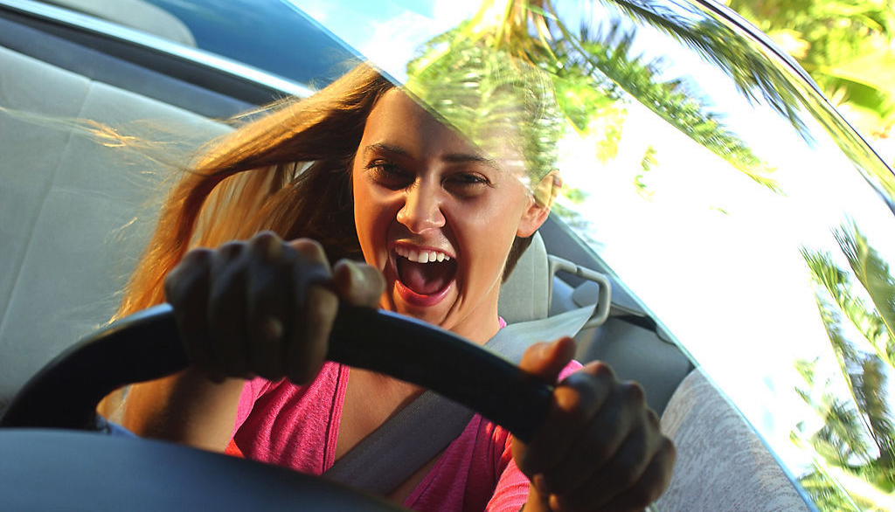
10
开车时大声歌唱
心情不好时，打开车上的收音机，调到较大音量，跟着里面播放的旋律大声歌唱，完全不必在意别人投来异样的眼神。
也许此时的你在别人眼中有点傻乎乎的，但这确实是一种让人快速释放心情的好方法。

Slide 12
11
喝咖啡时读小说
挑一家出名的咖啡馆，带上一本近期最让你感兴趣的小说，选一个靠窗边的位置，坐下来点一杯咖啡，边喝边读……
让自己体验一下电影中才有的浪漫镜头，你也会遭到气氛的影响，得到真实的放松和享受。

Slide 13
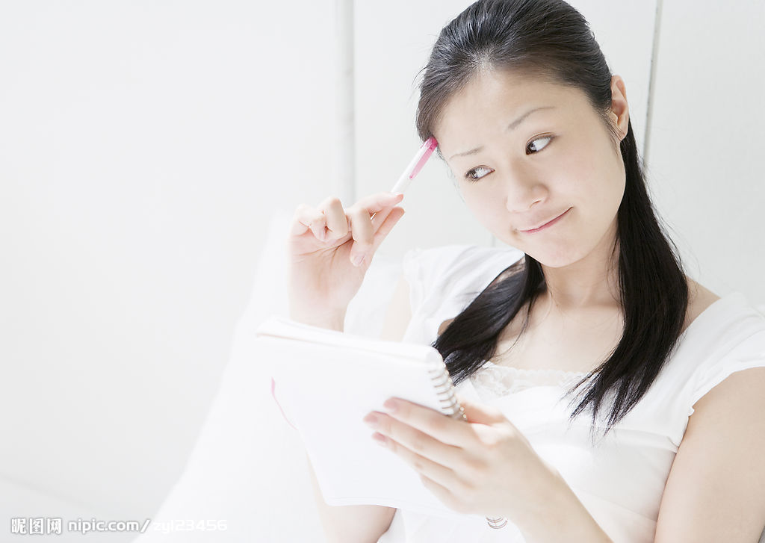
12
给朋友寄卡片
挑选10—15张别致的卡片，放在包中随身照顾，在等公共汽车、排队结帐、等人时，随手拿出一张写上只字片语，然后邮寄给你的朋友。
当所有的卡片都被逐个写完并邮寄出去后，一想到朋友们收到卡片时惊喜的表情，你会露出发自内心的诱人笑容。

Slide 14
观
谢谢 赏!
分享给朋友获取更多快乐
2015.03.19

Slide 15
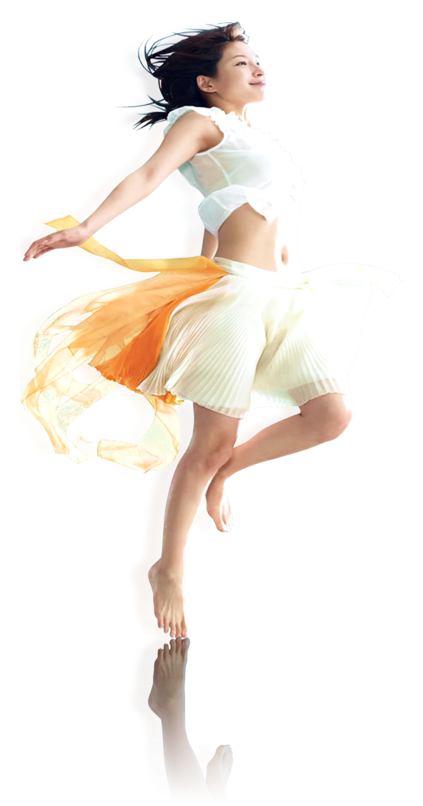
PPT宝藏致力于优秀的ppt分享
PPT模板下载 http://www.pptbz.com/
PPT素材下载 http://www.pptbz.com/pptshucai/
PPT背景图片 http://www.pptbz.com/pptpic/
PPT课件下载 http://www.pptbz.com/kejian/
更多精美ppt下载请点击：ppt宝藏-www.pptbz.com

